Slide 1
قانون التحكيم لجهاز الحلق

Slide 2
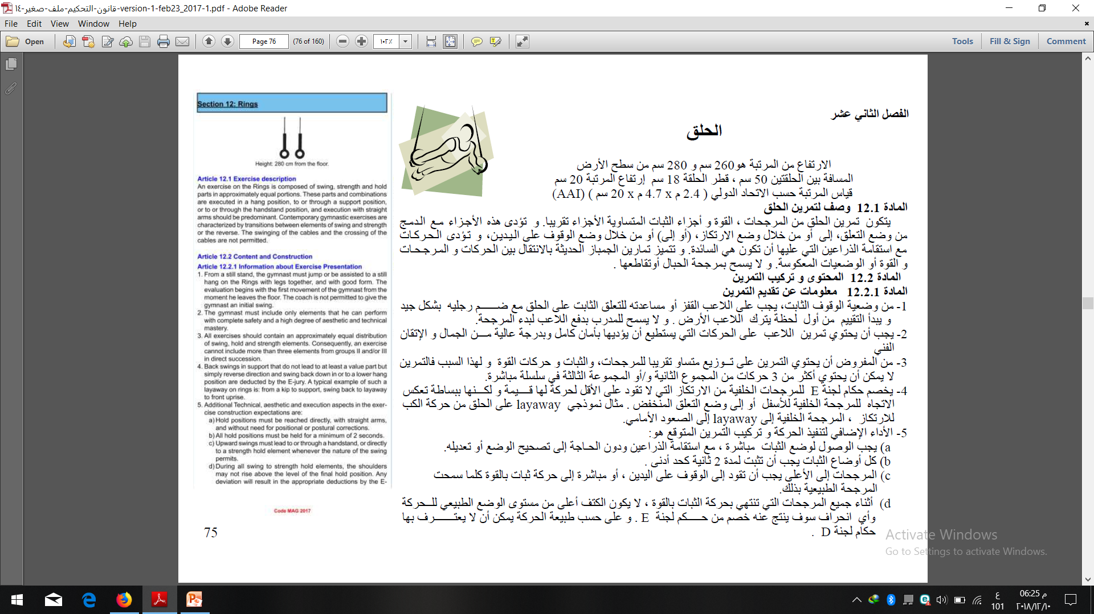

Slide 3
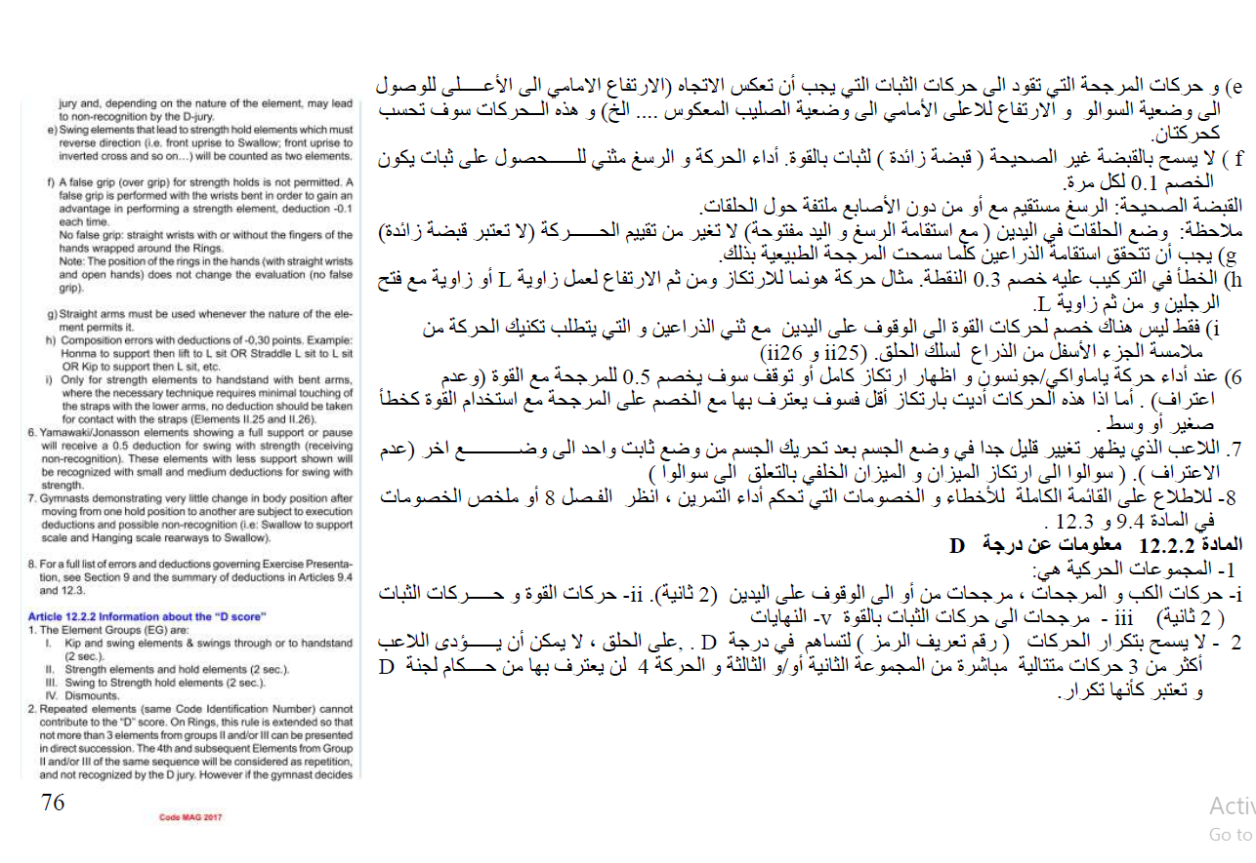

Slide 4
